Slide 1
Ejemplo completo
Propuestas de Marketing Online

Slide 2
propuesta de marketing completa
Cómo crear una propuesta de Marketing completa
Si quieres irte ALL-IN con tu propuesta de Marketing tendrás que hacer más trabajo pero estoy segura que valdrá la pena. A continuación te comparto todo lo que deberías de incluir.
Investigación
Situación actual empresa, problemas encontrados
01
Objetivos
02
Objetivos de cliente y propuesta de nuevos objetivos. Objetivos generales y específicos.
Estrategia
03
Compartir cuáles serían las estrategias propuestas, las tácticas para ejecutarlas y las métricas necesarias para medir efectividad. También se puede compartir una estimación de resultados.
Planificación
04
Hacer un calendario con las fechas de implementación y duración de las estrategias planteadas. Si es necesario también un calendario de contenidos.
Presupuesto y términos
05
Varias opciones de presupuesto y los términos del servicio brindado.

Slide 3
Ejemplo propuesta marketing completa

Slide 4
Propuesta de Redes Sociales
Marca X

Slide 5
Propuesta redes sociales
Lo que encontrarás en la propuesta
Objetivos
Propuesta (Estrategias, canales, recomendaciones, necesidades)
Planning y KPIs propuesta
Recursos y presupuesto

Slide 6
Objetivos

Slide 7
Objetivos
OBJETIVOS SECUNDARIOS
Posicionamiento como referentes
Mejorar el posicionamiento de la marca frente a competidores y público general.
Aumentar la notoriedad
Ser más reconocidos en el territorio de marca.
OBJETIVO PRINCIPAL
Captación de leads
Aumentar las ventas
Conseguir más ingresos a través de la captación de leads más cualificados.

Slide 8
Propuesta

Slide 9
Resumen de estrategias propuestas
Contenidos en vídeo
Estrategia de venta
Tener presencia en Youtube y generar contenido relevante para audiencia
Optimización web
Implementación de una estrategia de venta más optimizada y enfocada a conversiones.
Optimizar los contenidos de la web y el diseño de la misma para conseguir más conversiones
Presencia en redes sociales
Publicidad online
Lead magnet
Facebook, Twitter, Pinterest, Instagram
Asignar un presupuesto para la creación de comunidad (seguidores) y la promoción de contenidos
Diseño de una estrategia nueva para captación de leads de calidad.

Slide 10
¿Por qué presencia en Facebook?
1
Facebook es la red social por excelencia en España, seguida por Youtube & Twitter.
5
Los usuarios siguen a las marcas para estar informados y este portal ofrece información veraz a su audiencia
Facebook
2
El 89% de los españoles siguen a las marcas en redes sociales
6
Suitable for all categories business and personal presentation
3
Facebook permite compartir contenidos visuales que resultan atractivos para el público
7
Los usuarios están una media de 21 minutos dentro de la red social consumiendo contenidos
4
Los contenidos más efectivos se pueden convertir rápidamente en virales
8
Hay más de 12 millones de usuarios activos al día en España
Datos extraídos de: Estudio IAB 2015, Facebook

Slide 11
Estrategia en Facebook
La estrategia de contenidos propuesta para Facebook es la siguiente:
Facebook
Vídeos
Compartir vídeos existentes relacionados o propios
Mini infografías
Crea resúmenes de contenidos interesantes con infografías
Encuentro digital
Crear un encuentro con un especialista para responder preguntas público
Noticias
Publicar el contenido de la web
Tips
Crear una serie de tips relacionados con gráficas y textos
Frases
Crear frases importantes y relevantes para el público.

Slide 12
¿Por qué presencia en Twitter?
1
Twitter es la segunda red social más utilizada en España.
5
Los usuarios de Twitter que utilizan dispositivos móviles son más activos
Twitter
El 72% de los usuarios de Twitter que siguen a una marca son más propensos a comprar sus productos
Cada día se envían 500 millones de tweets
2
6
3
El 47% de los usuarios de Twitter que siguen a una marca están más abiertos a visitar la página web de la marca
7
El 10% de las cuentas en Twitter son de empresas.
4
Hay más de 270 millones de usuarios activos en Twitter.
8
España es el noveno país que más utiliza Twitter.
Datos extraídos de: DMR, Webempresa

Slide 13
Noticias
Compartir todas las noticias de la web.
Twitter Card
Creación de una Twitter Card para captar leads de calidad.
Sabías qué
Compartir datos interesantes y curiosos con imágenes y textos.
Twitter
Estrategia en Twitter
Tips
Crear una serie de tips relacionados con gráficas y textos.
La estrategia de contenidos propuesta para Twitter es la siguiente:
Frases
Crear frases relacionados para compartir con la audiencia.
Encuentro digital
Crear un encuentro con un especialista para responder preguntas público.
Vídeos
Compartir vídeos existentes relacionados o propios.

Slide 14
¿Por qué presencia en Instagram?
1
Hay más de 300 millones de usuarios activos
5
El 70% de los usuarios de Instagram están fuera de Estados Unidos.
Instagram
2
Cada segundo se suben 26 fotografías
6
El tiempo promedio que un usuario de Instagram pasa en la aplicación es de 21 minutos al día
3
Los contenidos más relevantes para los usuarios son los de moda, decoración y cultura en general.
7
Cada día se generan 2.5 billones de me gusta en contenidos de Instagram.
4
Cada día se suben 70 millones de fotos nuevas.
8
Las fotos generan más me gusta que los vídeos en Instagram.
Instagram Study, Instagram PRESS, DMR

Slide 15
Estrategia en Instagram
La estrategia de contenidos propuesta para Instagram es la siguiente:
Instagram
Vídeos
Compartir vídeos existentes relacionados o propios
Mini infografías
Crea resúmenes de contenidos interesantes con infografías
Sabías qué
Compartir datos interesantes y curiosos con imágenes y textos.
Noticias
Extractos de posts de la web para llevar tráfico y despertar interés.
Tips
Crear una serie de tips relacionados con gráficas y textos
Frases
Crear frases importantes y relevantes para el público.

Slide 16
¿Por qué Pinterest?
Estrategia en Pinterest
La estrategia de contenidos propuesta para Pinterest es la siguiente:
1
Twitter es la segunda red social más utilizada en España.
Pinterest
Noticias
Compartir todas las noticias de la web con imágenes.
El 72% de los usuarios de Twitter que siguen a una marca son más propensos a comprar sus productos
2
Gráficas
Compartir gráficas de interés relacionados a contenidos de la web.
3
El 47% de los usuarios de Twitter que siguen a una marca están más abiertos a visitar la página web de la marca
Infografías
Crea resúmenes de contenidos interesantes con infografías
4
Hay más de 270 millones de usuarios activos en Twitter.
Tips
Crear una serie de tips relacionados con gráficas y textos.

Slide 17

¿Por qué Youtube?
Es de las páginas más vistas en la mayoría de países
Cada día se generan miles de millones de reproducciones y se suben 300 horas de contenidos por minuto
El 80% del trafico de Youtube es de fuera de Estados Unidos
La mitad de las reproducciones son de dispositivos móviles
Estrategia en Youtube
Cápsulas informativas
Especialista
Mini vídeos de 30 y 1 minuto explicando temas interesantes.
Un especialista respondiendo con vídeos a las preguntas más frecuentes del público

Slide 18
Optimización web
Visuales
Social Share
Uso más frecuenta de fotografías para los contenidos.
Mayor incentivo del social share de los posts existentes y nuevos.
Captación
Gráficas
Mejorar las formas de captación de leads e implementar nuevas.
Creación de gráficas con branding de marca para potenciar contenidos.
Re-diseño de la web
Propones que el diseño de la web cambie a uno más actual, funcional y más atractivo de cara al público.

Slide 19
Publicidad Online
Facebook
Twitter
Inversión en Facebook para:
Aumento de fans en la nueva página para conseguir una nueva comunidad
Campañas de publicidad a suscriptores de la página (convertir leads en fans)
Promoción de contenidos
Inversión en Twitter para:
Aumento de seguidores en el nuevo perfil
Campañas de publicidad a suscriptores de la página (convertir leads en seguidores)
Promoción de contenidos
Promoción de captación de leads a través de Twitter Card

Slide 20
Lead magnet
Plan
Crear un plan estratégico de Lead Magnet para conseguir mejores leads de calidad.
01
02
Contenidos
Creación de contenidos afines a la audiencia para conseguir mayor interés.
03
Configuración
Configurar las estrategias de lead magnet (landing pages, plugins, etc…)
04
Captación
Captar nuevos leads de calidad y activar una estrategia de contenidos con ellos para no dejarlo en un sólo contenido.

Slide 21
Estrategia de venta
Optimización
Optimizar los actuales canales de venta y crear nuevos si es necesarios.
01
Trabajar mejor al público
02
Mejorar la relación con prospectos actuales y mejorar la forma de comunicación con los nuevos
Estrategia de contenidos
03
Crear contenidos para atraer y retener a prospectos hasta convertirlos en clientes
Compras repetitivas
04
Crear contenidos, productos y servicios afines a los clientes para conseguir nuevas compras.
Analíticas
05
Medir todas las acciones para saber el ROI y diseñar nuevas estrategias

Slide 22
Planning y KPIs propuesta

Slide 23
Planning propuesta
Primer mes |  |  |  | Segundo mes |  |  |  | Tercer mes
S1 | S2 | S3 | S4 | S1 | S2 | S3 | S4 | S1 | S2 | S3 | S4
Presencia en Facebook, Twitter, Pinterest e Instagram
Presencia en Youtube
Publicidad online (Facebook & Twitter)
Optimización web
Lead magnet
Estrategia venta
Fecha implementación de las estrategias
Duración estrategia

Slide 24
KPIs para ROI
KPIs para medir ROI
Todas las acciones realizadas en las diferentes estrategias planteadas serán medidas, pero los principales KPIs de la propuesta serán:
Tráfico web
Tráfico
Segmentación del tráfico según los distintos canales donde se realizan acciones
Leads
Social
Alcance en redes sociales y engagement
+ Ingresos
Ventas
% de nuevas ventas y % de ventas según canales
Social

Slide 25
Recursos y presupuesto

Slide 26
Recursos necesarios
Desarrollo de estrategias
CM
Desarrollo de estrategias enfocadas a conseguir resultados
Community Manager
Supervisión y reporting
Perfil con nociones de gestión online para crear contenidos y dinamizar comunidades online.
Servicio de supervisión por los primeros meses con informes para medir efectividad y ofrecer mejores prácticas
Report
X
Recursos
necesarios
Programador
Diseño y recursos visuales
Un programador para implementar optimización, re-diseños, etc…
Diseñador para crear plantillas y mejorar el aspecto visual. Banco de imágenes para potenciar la identidad visual
Programador

Slide 27

Propuesta estratégica
Cliente
X
Presupuesto
Por el desarrollo de las estrategias pautadas y aquellas que el cliente entienda como necesarias los honorarios son de:
€ + IVA

Slide 28
Otros Servicios
Programación
Publicidad FB y TW
Identidad visual
Supervisión + reporting
Formación equipo
€/hora
Desde €/mes
€
€/mes
Desde €/h
Optimización de la web, configuración de estrategias, plugins, widgets, etc…
gestión de campañas de publicidad en Facebook y Twitter (Aumento de seguidores, promoción de contenidos)
Banco de imágenes Creación de línea gráfica para contenidos
Plantillas para gráficas, mini infografías, etc…
Informe mensual de resultados y documento con mejores prácticas y recomendaciones para seguir optimizando la estrategia.
Para menos de 4 horas 200€ la hora
Para más de 4 horas 150€ la hora.
El temario se define con el cliente.

Slide 29
About Vilma Nuñez

Slide 30

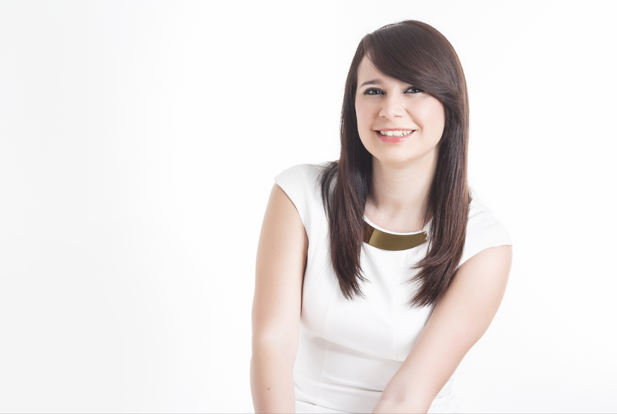









Vilma Núñez
Clientes
Vilma Núñez es consultora, profesora y speaker internacional de Marketing Online. Es editora del blog vilmanunez.com, reconocido a nivel internacional por tener cientos de recursos descargables. Vilma es co-fundora de Bloonder Contest, Bloonder Academy y tycSocial.
Víctor Martín es el blogger de victormartinp.com uno de los blogs más reconocidos en el mundo del marketing online. Fundador de la startup Wiluve y de la agencia de marketing online Young Media, y organizador del evento solidario Social Media Care.

Slide 31
¡Gracias!

